Slide 1
Особенности строения головного мозга

Slide 2
МОЗГ

Slide 4
6 интересных фактов о строении мозга

Slide 5
1. Мозг способен запоминать одновременно только 7 объектов.
У человека 3 формы памяти: сенсорная (мгновенная), долгосрочная и краткосрочная. Долгосрочную память можно сравнить с жестким диском в компьютере, а краткосрочную - оперативную память. Ну а в сенсорной памяти информация держится только несколько секунд. Человек со средними способностями может запомнить до 7 объектов сразу. Однако, натренированный человек может запоминать более девяти объектов одновременно.

Slide 7
2. Цвет имеет значение.
Жёлтый цвет располагается в середине частот видимого спектра. У наших глаз есть рецепторы, воспринимающие синий, зеленый и красные цвета, но мозг не получит информацию о цвете, а только увидит разницу между светлым и темным. Кстати, желтый цвет многократно повышает уровень запоминания и для записей желательно использовать именно этот цвет.

Slide 9
3. Вы не умнее своего подсознания.
По крайней мере, вы не сможете одолеть его. Доказано, что человеком осознанно совершается только 30% его действий, а остальным распоряжается само подсознание. Кажется, вы слышали о таком пороке как лень.

Slide 10
4. Человек должен работать головой.
Кровь течет по всему телу, но его состав может быть разным. Невероятно, но кровь из вены содержит в себе "токсин утомления" в то время как состав крови в мозгу не меняется на протяжении всей жизни человека. Из этого следует, что мы испытываем утомление от психического или эмоционального состояния.

Slide 12
5. Постоянная работа мозга может предотвратить его заболевание.
Регулярная работа мозга сможет предотвратить тяжелое заболевание - синдром Альцгеймера.Интеллектуальное развитие мозга помогает строить дополнительные клетки, что компенсируют заболевшие. Наилучший способ развить мозг - постоянно изучать что-то новое. Общение с интеллектуально продвинутыми людьми тоже способствует развитию мозга.

Slide 13
Для общего развития
Среди морских животных, самый большой мозг по сравнению с объемами головного мозга всех существ, когда-либо существовавших на Земле у кита Physeter Macrocephalus (кашалот). Соотношение мозга и массы всего тела у кита 1:40 000
У слонов самый большой по объему мозг среди наземных животных, в то время как у человека отмечено рекордное соотношение между размером головного мозга и размером тела.
Соотношение мозга и массы всего тела слона 1:500
Самый большой мозг у рыбы — Мормирус (рыба-слон). Весовое отношение мозга к массе тела достигает от 1:38 до 1:50-то есть такое же как и у человека.

Slide 14
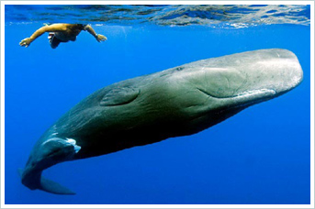
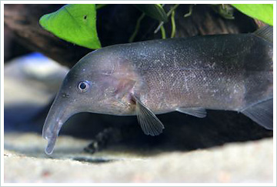
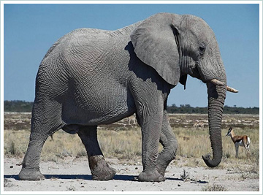

Slide 15
6. Головной мозг лучше понимает мужчину, нежели женщину.
Женский голос произносится на высоких частотах и чтобы распознать смысл, мозгу приходится "раскодировать" смысл высказывания женщины. У людей со слуховыми галлюцинациями больше всего доминирует мужской голос.

Slide 17
Спасибо за внимание ☺

